Slide 1
Πρόγραμμα Μεταπτυχιακών Σπουδών:
«Επιστήμες της Αγωγής - Εξ Αποστάσεως Εκπαίδευση με την αξιοποίηση Προηγμένων Μαθησιακών Τεχνολογιών (e-Learning)»
«Σχεδιασμός, υλοποίηση και αποτίμηση εκπαιδευτικού υλικού σχεδιασμένο με τις αρχές της Εξ Αποστάσεως Εκπαίδευσης για την ανάπτυξη της Ψυχικής Ανθεκτικότητας των μαθητών Ε΄ & ΣΤ΄ Τάξης του δημοτικού σχολείου, με την τεχνική της ανεστραμμένης τάξης»
Βενέρη Ηρώ
Επιτροπή Κρίσης ΔΕ
Μουζάκης | Λενακάκης | Αναστασιάδης
Ρέθυμνο, 2025

Slide 2
Ευχαριστίες
Θα ήθελα να ευχαριστήσω θερμά:
τον επιβλέποντα καθηγητή μου, κ. Μουζάκη Χαράλαμπο, για την καθοδήγηση, τη στήριξη και την ενθάρρυνση του καθ’ όλη τη διάρκεια εκπόνησης της Δ.Ε.
Όλη την ομάδα του Ε.ΔΙ.Β.Ε.Α. για την άψογη συνεργασία.
Τον κ. Αναστασιάδη Παναγιώτη για τη στήριξη στις προσωπικές δυσκολίες που μου έτυχαν.
Τον κ. Γιαννενάκη για τη βοήθεια στη δημιουργία Ε.Υ.
Την οικογένεια μου για την κατανόηση.
Την ομάδα των συμφοιτητριών μου «Ανήσυχες Μαμάδες» για την ξεχωριστή συνεργασία.

Slide 3

Συντομογραφίες & Ακρωνύμια
Δ.Ε. Διδακτική Ενότητα
ΕξΑΕ Εξ Αποστάσεως Εκπαίδευση
Ε.Υ. Εκπαιδευτικό Υλικό
ΤΠΕ Τεχνολογίες της Πληροφορίας και της Επικοινωνίας
Ε.ΔΙ.Β.Ε.Α. Εργαστήριο Προηγμένων Μαθησιακών Τεχνολογιών Και Δια Βίου Εξ Αποστάσεως Εκπαίδευση
Ψ.Α. Ψυχική Ανθεκτικότητα
Ε.Ε. Ερευνητικό Ερώτημα

Slide 4

1. Σκοπός Εργασίας
Να σχεδιαστεί, να υλοποιηθεί και να αξιολογηθεί Εκπαιδευτικό Υλικό βασισμένο στις αρχές της Εξ Αποστάσεως Εκπαίδευσης, με στόχο την ανάπτυξη της ψυχικής ανθεκτικότητας μαθητών Ε΄& ΣΤ΄ τάξης μέσω, της τεχνικής της ανεστραμμένης τάξης.

Slide 5

2. Συνεισφορά της Δ.Ε.
Η παρούσα Διπλωματική Εργασία στοχεύει να συνεισφέρει στην έρευνα γύρω από δύσκολες έννοιες της Ψυχολογίας και στο πώς αυτές μπορούν να διδαχθούν και να ενισχυθούν στους μαθητές μέσω των ΤΠΕ , της Εξ Αποστάσεως Εκπαίδευσης και της Ανεστραμμένης Τάξης.
Ένα αρκετά δύσκολο εγχείρημα μιας και η ανάπτυξη της Ψ.Α. των παιδιών έχει ανάγκη από αμεσότητα και βιωματικό παιχνίδι.

Slide 6

3. Ερευνητικά Ερωτήματα (1)
•Το Ε.Υ. διέπεται από τις αρχές της ΕξΑΕ, όπως ορίζουν οι West-Λιοναράκης;
•Το Ε.Υ. έχει δημιουργηθεί σύμφωνα με τις αρχές της πολυμεσικής μάθησης του Mayer;
•Ποια χαρακτηριστικά του εκπαιδευτικού υλικού συμβάλλουν στην αποτελεσματική μετάδοση της γνώσης;

Slide 7

Ερευνητικά Ερωτήματα (2)
•Πώς δείχνουν οι μαθητές την ενσυναίσθησή τους, όταν καλούνται να αντιδράσουν σε καταστάσεις που απαιτούν αλληλεγγύη ;
•Πώς επιδρά το Ε.Υ. στους μαθητές, μετά το πέρασμα του χρόνου , αφότου έχουν αλληλεπιδράσει με αυτό;

Slide 8
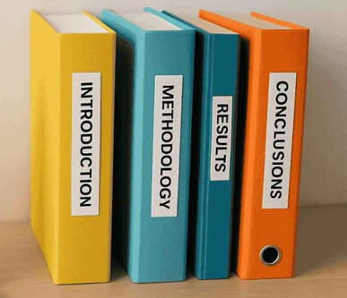
4. Δομή της εργασίας
Θεωρητικό Πλαίσιο
Παραγόμενο Εκπαιδευτικό Υλικό
Μεθοδολογία Έρευνας
Αποτελέσματα – Κύρια Ευρήματα
Συμπεράσματα
Προσωπική Άποψη
Προτάσεις για περαιτέρω έρευνα

Slide 9


4.1 Θεωρητικό Πλαίσιο (1)
ΕξΑΕ
Ε.Υ. από απόσταση
Ευελιξία & Αυτονομία στον εκπαιδευόμενο
Σχολική ΕξΑΕ
Αυτοδύναμη
Ρόλος Εκπαιδευτικού
Ενθαρρυντικός
Καθοδηγητικός
Συμπληρωματική
Μικτή
Χαρακτηριστικά Ε.Υ.
West & Λιοναράκης
Δομή & λειτουργεία του Ε.Υ.
Αρχές Πολυμεσικής Μάθησης
Mayer
Αποτελεσματικότερη μάθηση με ταυτόχρονη χρήση οπτικής & ακουστικής διόδου
Ανεστραμμένη τάξη
Παιδαγωγική διαδικασία
Η παρακολούθηση μέρους της ύλης στο σπίτι, μέσω ψηφιακών μαθημάτων
Επίπεδο επικοινωνίας & διαδραστικότητας

Slide 10
Βιβλιογραφική Ανασκόπηση
Ανάπτυξη της Ψ.Α. των μαθητών σε περίοδο οικονομικής κρίσης: Διδακτικές παρεμβάσεις στο σχολείο
Διατριβή- Βράντση, Φλώρινα 2022
H προαγωγή της Ψ.Α. στο νηπιαγωγείο σχετίζεται στενά με τις παιδαγωγικές πρακτικές και αντιλήψεις των εκπαιδευτικών της προσχολικής εκπαίδευσης
Χατζηιωαννίδου και Πεντέρη
Έρευνα -Χατζηιωαννίδου και Πεντέρη, Β. Ελλάδα 2021

Slide 11
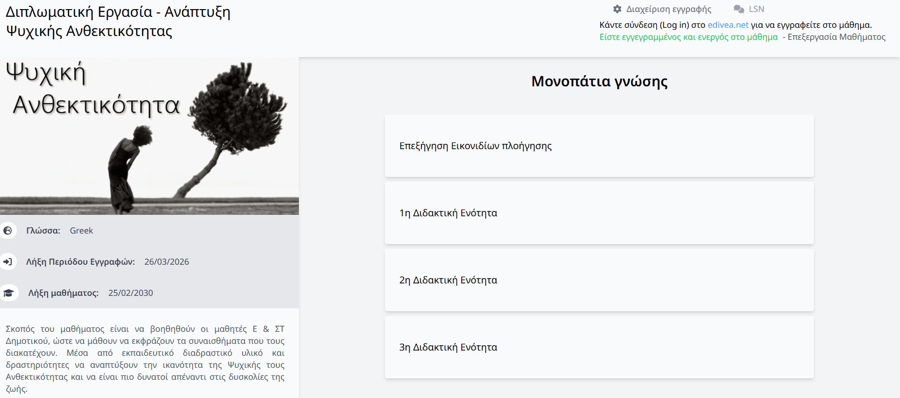
4.2. Παραγόμενο εκπαιδευτικό υλικό
Η έννοια της Ψ.Α.
Αναγνωρίζω & Εκφράζω τα συναισθήματά μου
Μπαίνω στη θέση του άλλου - ενσυναίσθηση

Slide 12
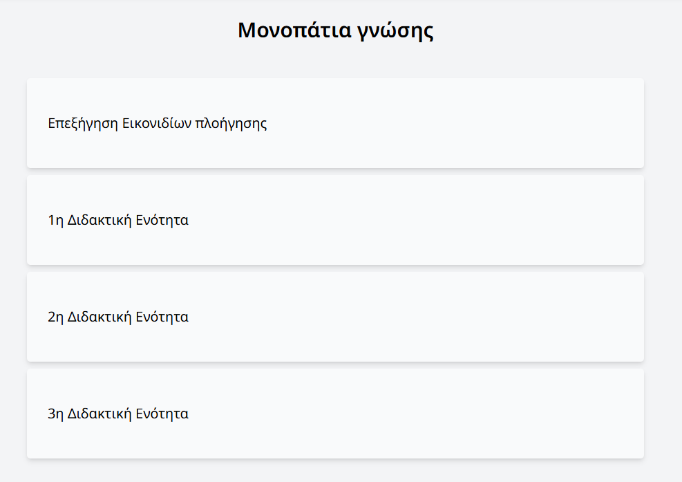
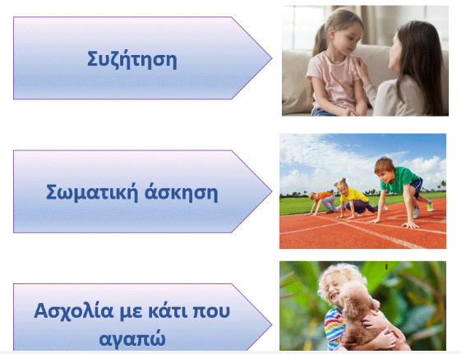
Παραγόμενο Ε.Υ.
 | West & Λιοναράκης(2006) (Δομή & Λειτουργία Ε.Υ) (Επίπεδο Επικοινωνίας & Διαδραστικότητας)
Α | Κείμενο – Διαδραστικό/πολυμορφικό Προκείμενο – Εισαγωγή στη δομή του Ε.Υ. Μετακείμενο – Πλαισίωση κυρίως υλικού/περαιτέρω μελέτη
Β | Διακείμενο – Περιλήψεις & Συμπεράσματα- ανατροφοδότηση Επικείμενο - Ορισμοί /Γλωσσάρια – βοήθεια στην κατανόηση Παρακείμενο – Εικόνες/Διαγράμματα – εμπέδωση γνώσης Περικείμενο – Παραδείγματα –ενίσχυση γνώσης
Γ | Πολυκείμενα – Υποστηρικτικές Δραστηριότητες – ενίσχυση ενεργού συμμετοχής Πολυαντικείμενα – ήχος, εικόνα , βίντεο -πολυτροπική Μάθηση

Slide 13
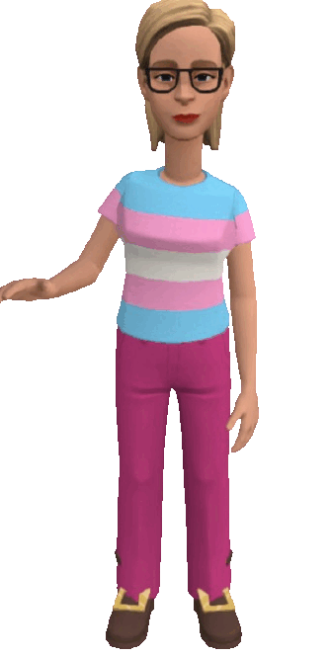
Παραγόμενο Ε.Υ.
 | Αρχές Πολυμεσικής Μάθησης Μayer (2017)
1 | Αρχή της πολυμεσικότητας : Συνδυασμός οπτικού & λεκτικού υλικού (κείμενο & εικόνα)
2 | Αρχή της χωρικής γειτνίασης : Κοντινή απόσταση εικόνας & κειμένου
3 | Αρχή της χρονικής γειτνίασης : Ταυτόχρονη παράθεση εικόνας & κειμένου
4 | Αρχή της συνοχής : Απαλλαγή από περιττές πληροφορίες
5 | Αρχή του πλεονασμού : Αποφυγή ταυτόχρονης παράθεσης γνώσεων - γνωστικής υπερφόρτωσης
6 | Αρχή της προσωποποίησης : Χρήση φιλικού ύφους
7 | Αρχή της κατάτμησης : Χωρισμός γνώσης σε μικρότερα τμήματα «μπουκίτσες»
8 | Αρχή της σηματοδότησης : Επισήμανση σημαντικών πληροφοριών
9 | Αρχή της τροπικότητας : Συνδυασμός οπτικών & ακουστικών στοιχείων ( εικόνα κειμένου &αφήγησης)
10 | Αρχή της προπαίδευσης : Προϊδεασμός για βασικές έννοιες
11 | Αρχή της φωνής: Xρήση ανθρώπινης και φιλικής φωνής
12 | Αρχή της ενσωμάτωσης : Εικόνα του αφηγητή

Slide 14
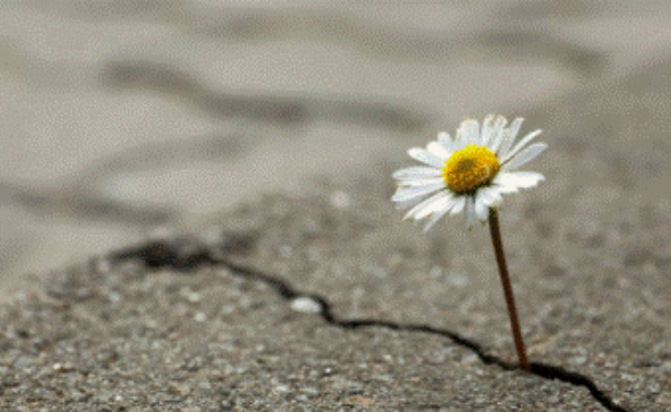
Παραγόμενο Ε.Υ.
Σύνδεση με Ε.Υ.

Slide 15

6. Μεθοδολογία (1)
Μέθοδος
Επιτόπια , ποιοτική έρευνα (διευκολύνει την ανάλυση μεγάλου όγκου δεδομένων)
Συμμετέχοντες
3 τελειόφοιτοι του ΜΠΣ του Ε.ΔΙ.Β.Ε.Α. , ειδικοί στην ΕξΑΕ (εγκυρότητα έρευνας)
10 μαθητές ΣΤ΄ τάξης με υψηλό μαθησιακό επίπεδο , χαμηλή Ψ.Α., μηδαμινή ενσυναίσθηση

Slide 16

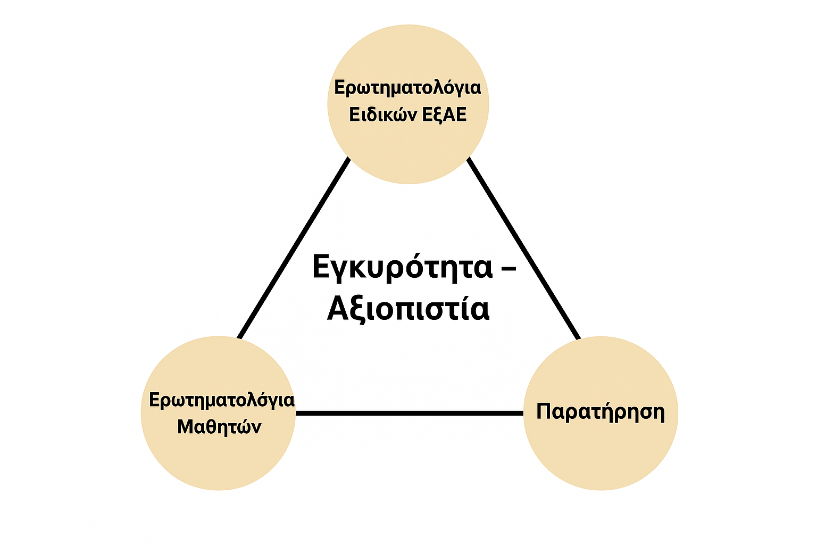
Μεθοδολογία (2)
Ερευνητικά Εργαλεία
Άμεση παρατήρηση των μαθητών σε πραγματικές συνθήκες αλληλεπίδρασης (εγκυρότητα & αξιοπιστία)
Ανώνυμα Ερωτηματολόγια ανοιχτού τύπου (ειδικούς ΕξΑΕ & μαθητές Στ΄) που επέτρεπαν την ελεύθερη έκφραση των σκέψεων και των παρατηρήσεων των συμμετεχόντων.
Ανάλυση Περιεχομένου (ερευνητική μέθοδος)
Ομαδοποίηση δεδομένων (ATLAS)
Ο εντοπισμός επαναλαμβανόμενων νοημάτων οδηγεί στην παραγωγή συμπερασμάτων
Ισχυρή τεχνική φιλτραρίσματος πληροφοριών, που εξάγει έγκυρα συμπεράσματα, υψηλού βαθμού αξιοπιστίας

Slide 17
Αποτελέσματα (1)
1^{ο} Ε.Ε. (Αρχές West – Λιοναράκης)
Το Ε.Υ. ακολουθεί με συνέπεια τις βασικές αρχές , αλλά παρουσιάζει περιορισμένες δυνατότητες για περαιτέρω διερεύνηση (πηγές , επιστημονικά άρθρα, παρουσιάσεις σε συνέδρια) προσδίδοντάς του έναν πιο «κλειστό» χαρακτήρα.
2^{ο} Ε.Ε. ( Αρχές Πολυμεσικής Μάθησης του Mayer)
To Ε.Υ. ευθυγραμμίζεται πλήρως με τις αρχές της πολυμεσικής μάθησης συνδυάζοντας αποτελεσματικά κείμενο, εικόνα και ήχο με στόχο την καλύτερη κατανόηση της γνώσης.

Slide 18
Αποτελέσματα (2)
3^{ο} Ε.Ε. (Χαρακτηριστικά του Ε.Υ. που συμβάλλουν στην αποτελεσματική μετάδοση της γνώσης)
Η αξιοποίηση του οπτικοακουστικού υλικού συμβάλλει καθοριστικά στην ερμηνεία της πολυδιάστατης έννοιας της Ψ.Α. ( βίντεο με κούκλες και εικόνα με λουλούδι)
4^{ο} Ε.Ε. (Η ενσυναίσθηση των μαθητών μέσα από πράξεις , αμέσως μετά την αλληλεπίδραση με το Ε.Υ.)
Καταγραφή «φτωχών»- απλών πράξεων ενσυναίσθησης όπως :
«Προσπαθώ να μην ενοχλώ την ώρα του μαθήματος.»
«Βοηθάω τους συμμαθητές μου.»
«Δε θυμάμαι κάτι.»

Slide 19
Αποτέλεσμα (3)
5^{ο} Ε.Ε. ( Η ενσυναίσθηση των μαθητών, μετά το πέρασμα του χρόνου και την αφομοίωση των όσων διδάχτηκαν με το διαδραστικό Ε.Υ.)
-Αρχικά, κυριαρχούσε ένα κλίμα κοινωνικής αποστασιοποίησης, συναισθηματικής αστάθειας και απουσίας ενσυναίσθησης, ανταγωνιστικές ή αδιάφορες συμπεριφορές, χωρίς διάθεση συνεργασίας ή στήριξης.
-Μετά την υλοποίηση της παρέμβασης, οι μαθητές άρχισαν να να υιοθετούν στάσεις αποδοχής, αλληλεγγύης και κοινωνικής ευθύνης. Το Ε.Υ. φαίνεται να συνέβαλε ουσιαστικά στην καλλιέργεια θετικών διαπροσωπικών σχέσεων και στην ενίσχυση της ψυχικής ανθεκτικότητας, καθώς ενθάρρυνε την αυτεπίγνωση, τη συμπερίληψη και τη συνεργατικότητα.

Slide 20
Συμπεράσματα (1)
Ο συνδυασμός ΕξΑΕ, ΤΠΕ και Ανεστραμμένης Τάξης μπορεί να λειτουργήσει θετικά στην ανάπτυξη της Ψ.Α. των μαθητών.
Το Ε.Υ. απέδειξε παιδαγωγική αποτελεσματικότητα. Τα παιδιά κατανόησαν πιο εύκολα τις έννοιες και έδειξαν μεγαλύτερο ενδιαφέρον και συναισθηματική εμπλοκή.
Οι μαθητές παρουσίασαν βελτίωση στη συνεργασία, στην ενσυναίσθηση και στην προσαρμοστικότητα, καλλιεργώντας δεξιότητες που ξεπερνούν τα όρια της γνωστικής μάθησης.
Επομένως, η παρούσα μελέτη τεκμηριώνει ότι η τεχνολογία, όταν αξιοποιείται παιδαγωγικά και μαθητοκεντρικά, μπορεί να συμβάλει ουσιαστικά στη διαμόρφωση ψυχικά ανθεκτικών και συναισθηματικά ώριμων μαθητών.

Slide 21
Συμπεράσματα (2)
Η παρούσα έρευνα έρχεται να ενισχύσει και να συμπληρώσει τα ευρήματα προηγούμενων μελετών σχετικά με την ανάπτυξη της Ψ.Α. στα σχολικά περιβάλλοντα.
Παιγνιώδεις δραστηριότητες μέσα στο σχολείο
Οι καλές διαπροσωπικές σχέσεις μεταξύ μαθητών, εκπαιδευτικών και οικογένειας
Η αξιοποίηση των ΤΠΕ σε συνδυασμό με τις αρχές της ΕξΑΕ και της ανεστραμμένης τάξης
Η ανάπτυξη της Ψ.Α. είναι πολυπαραγοντική διαδικασία.

Slide 22

Προσωπική άποψη
Ήταν μια έρευνα που ξεπέρασε τις προσδοκίες της ερευνήτριας μιας και κατάφερε να καταλάβουν οι μαθητές την έννοια της Ψ.Α. και συν τοις άλλοις παρατήρησε αισθητή βελτίωση στη συμπεριφορά των παιδιών , γεγονός που αποδεικνύει ότι ακόμη και ΕξΑποστάσεως, αν ο ψηφιακός δάσκαλος είναι καθοδηγητικός και χρησιμοποιεί το κατάλληλο οπτικοακουστικό υλικό μπορεί να καταφέρει τον στόχο του!

Slide 23
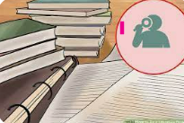
Προτάσεις για περαιτέρω έρευνα
-Πώς εξελίσσονται στο χρόνο η ψυχική ανθεκτικότητα, η συναισθηματική ωριμότητα και οι κοινωνικές δεξιότητες μαθητών που εκπαιδεύονται συστηματικά μέσω μοντέλου ΕξΑΕ–ανεστραμμένης τάξης; (μακροχρόνια μελέτη)
-Ποιος είναι ο ρόλος των συστημάτων τεχνητής νοημοσύνης μέσα σε μοντέλο ανεστραμμένης ΕξΑΕ στη διαμόρφωση ψυχοκοινωνικών δεξιοτήτων, όπως η ενσυναίσθηση, η κοινωνική σύνδεση και η ψυχική ανθεκτικότητα των μαθητών (τεχνητή νοημοσύνη)
-Πώς ένα πολυεπίπεδο μοντέλο ΕξΑΕ–ανεστραμμένης τάξης επηρεάζει την ψυχική υγεία στην τάξη, το κλίμα σχολείου και τη συνεργασία σχολείου–οικογένειας;(μελέτη σχολικού οικοσυστήματος)

Slide 24
Σας ευχαριστώ για την προσοχή σας!

